Slide 1
Профессиональное самоопределение школьников, организация профильного обучения на территории города Зеи
Гокова В.Я., заместитель начальника отдела образования администрации города Зеи
г.Зея, 2017 г.

Slide 2
Нормативная база
Концепция организационно-педагогического сопровождения профессионального самоопределения обучающихся в условиях непрерывности образования.
Стратегия развития системы сопровождения профессионального самоопределения обучающихся в 2015-2020 гг.
Концепция профильного обучения на старшей ступени общего образования (Приказ Минобразования России от 18.07.2002 № 2783)
Федеральные Государственные образовательные стандарты общего образования
Базисный учебный план, утвержденный приказом Минобразования России от 09.03.2004 № 1312 (каждая ОО вправе строить свои модели организации профильного обучения старшеклассников).
Постановление правительства Амурской области от 17.07. 2014 № 447 «Об утверждении Порядка индивидуального отбора обучающихся при приеме либо переводе в государственные и муниципальные образовательные организации, расположенные на территории Амурской области, для получения основного общего и среднего общего образования с углубленным изучением отдельных учебных предметов или для профильного обучения.
Распоряжение Правительства Российской Федерации от 04.09.2014 № 1726-р «Об утверждении Концепции развития дополнительного образования детей»;
Распоряжение Правительства Российской Федерации от 29.12.2014 № 2765-р «О Концепции Федеральной целевой программы развития образования на 2016 - 2020 годы»;
Постановление Правительства Российской Федерации от 23.05.2015 № 497 «О Федеральной целевой программе развития образования на 2016-2020 годы»;
Приказ Министерства образования и науки Российской Федерации от 17.05.2012 № 413 «Об утверждении федерального государственного образовательного стандарта среднего общего образования» (с последующими изменениями);
Приказ Министерства образования и науки Российской Федерации от 30.08.2013 № 1015 «Об утверждении Порядка организации и осуществления образовательной деятельности по основным общеобразовательным программам - образовательным программам начального общего, основного общего и среднего общего образования» (с последующими изменениями);

Slide 3
ФЗ «Об образовании в Российской Федерации» о профессиональной ориентации обучающихся
Детям, испытывающим трудности в освоении основных общеобразовательных программ, развитии и социальной адаптации, в центрах психолого-педагогической, медицинской и социальной помощи, оказывается помощь, в том числе – в профориентации и получении профессии (ст. 42.2).
В старшей школе предусматриваются индивидуализация и профессиональная ориентация содержания среднего общего образования (ст. 66.3).
Дополнительное образование детей направлено, в том числе, на обеспечение их профессиональной ориентации (ст. 75.1).
В соответствии с частью 3 статьи 66 среднее общее образование направлено на дальнейшее становление и формирование личности обучающегося, развитие интереса к познанию и творческих способностей обучающегося, формирование навыков самостоятельной учебной деятельности на основе индивидуализации профессиональной ориентации содержания среднего общего образования, подготовку обучающегося к жизни в обществе, самостоятельному жизненному выбору, продолжению образования и началу профессиональной деятельности.
Согласно части 4 статьи 66 профильное обучение - это способ организации образовательной деятельности по образовательным программам начального общего, основного общего и среднего общего образования, который основан на дифференциации содержания с учетом образовательных потребностей и интересов обучающихся, обеспечивающих углубленное изучение отдельных учебных предметов, предметных областей соответствующей образовательной программы.

Slide 4
Основные задачи и ведущие средства сопровождения профессионального самоопределения
Уровень образования | Задачи | Средства
Дошкольное образование | Формирование первичного представления о мире профессий и интереса к профессионально-трудовой деятельности | - Игровая деятельность (сюжетно-ролевые игры) - Педагогическое просвещение родителей о целях, задачах, формах и методах поддержки профессионального самоопределения

Slide 5
Основные задачи и ведущие средства сопровождения профессионального самоопределения
Уровень образования | Задачи | Средства
Начальное общее образование (1-4 классы) | - Выработка ценностно- мотивационных основ саморазвития и самоопределения. - Формирование позитивного отношения к профессионально- трудовой деятельности; устойчивого интереса к миру труда и профессий; элементарных представлений о многообразии профессий и о роли современного производства в жизни человека и общества. | - Общее знакомство с миром профессионального труда Практико-ориентированные проекты Творческие конкурсы практической направленности

Slide 6
Основные задачи и ведущие средства сопровождения профессионального самоопределения
Уровень образования | Задачи | Средства
Основное общее образование (5-7 кл.) | - Формирование готовности к саморазвитию и самоопределению. - Формирование успешного опыта создания полезных продуктов в результате практической деятельности и на этой основе мотива стремления к успеху в деятельности. | - Использование профориентационного потенциала различных учебных предметов - Родительские мастер-классы по профессиям. - Система ориентационных проектов, реализуемых во внеклассной деятельности. - Экскурсии на предприятия. - Творческие конкурсы профессионально- практической направленности - Работа обучающегося с личным предпрофессионально-образовательным портфолио.

Slide 7
Основные задачи и ведущие средства сопровождения профессионального самоопределения
Уровень образования | Задачи | Средства
Основное общее образование (8-9 кл.) | - Формирование учащимися собственной жизненной позиции на этапе первичного профессионального выбора и проектирования успешной карьеры - Построение учащимися личной профессиональной перспективы - Подготовка к обучению по индивидуальным учебным планам в старшей школе | - Использование профориентационного потенциала различных учебных предметов - Система предпрофильных элективных мини-курсов профессиональной направленности и профессиональных проб - Специально организованная ориентационная работа с учащимися и их родителями - Творческие конкурсы профессионально- практической направленности - Летние профориентационные лагеря (смены) - Работа обучающегося с личным предпрофессионально-образовательным портфолио

Slide 8
Основные задачи и ведущие средства сопровождения профессионального самоопределения
Уровень образования | Задачи | Средства
Среднее общее образование | Уточнение профильного выбора в условиях вариативного обучения; проектирование после- школьного образовательно- профессионального маршрута (с учетом введения в вузах бакалавриата); -знакомство со специфическими особенностями конкретных выбираемых специальностей и направлений подготовки; - Формирование ценности самообразования и саморазвития. | - Использование профориентационного потенциала профильных учебных предметов - Система профильных элективных курсов и профессиональных проб - Специально организованная ориентационная работа с учащимися и их родителями - Внеклассная проектно-исследовательская деятельность учащихся - Творческие конкурсы практической направленности - Летние профориентационные лагеря (смены) - Работа обучающегося с личным предпрофессионально-образовательным портфолио

Slide 9
Основные задачи и ведущие средства сопровождения профессионального самоопределения
Уровень образования | Задачи | Средства
Дополнительное образование детей | - Создание атмосферы увлечённости творческой, продуктивной, проектно- исследовательской деятельностью -Поиск, отбор и поддержка детей с мануальной одарённостью | - Использование максимально разнообразного спектра видов деятельности, активно-деятельностных форм и методов работы - Привлечение к педагогической работе в системе дополнительного образования специалистов, увлеченных своей профессиональной деятельностью - «Хэнд-хантинг» как система творческих конкурсов, диагностических и других форм работы с детьми и подростками, имеющими инженерно-технические и мануальные способности - Работа обучающегося с личным предпрофессионально-образовательным портфолио

Slide 10
Нормативная база
Распоряжение Правительства РФ 15 мая 2013 № 792-р «Об утверждении Государственной программы Российской Федерации «Развитие образования» на 2013-2020 годы» (в части поддержки региональных программ модернизации профессионального образования, начатой в 2011 году в рамках Федеральной целевой программы развития образования на 2011-2015 гг.);
Распоряжение Правительства РФ от 05 марта 2015 № 366-р «Об утверждении Плана мероприятий, направленных на популяризацию рабочих и инженерных профессий»;
Приказ Федерального агентства по делам молодежи от 30 сентября 2013 № 266 «Об утверждения положения о Всероссийском конкурсе на присуждение Премии «Траектория» за лучшие проекты, содействующие профессиональному самоопределению молодежи»;
Совместный приказ Минтруда РФ и Минобрнауки РФ от 27 июля 2013 № 90/985 «О межведомственном координационном совете по профессиональной ориентации молодежи»;
Приказ Минтруда РФ от 23 августа 2013 № 380н «Об утверждении федерального государственного стандарта государственной услуги по организации профессиональной ориентации граждан в целях выбора сферы деятельности (профессии), трудоустройства, прохождения профессионального обучения и получения дополнительного профессионального образования»;

Slide 11
Проблемы сопровождения профессионального самоопределения
Отсутствие государственной координации
Устаревшие подходы и имитация практики
Кадровые проблемы

Slide 12
Проблемы сопровождения профессионального самоопределения
Профориентационная работа неэффективна в тех образовательных учреждениях, в которых не налажено социальное партнерство с предприятиями экономической и социальной сферы и службами занятости – в этом случае профессиональная ориентация подменяется образовательным консультированием.

Slide 13
Предпрофильная подготовка в 9 классах
Наименование ОУ | 2014-2015 | 2015-2016 | 2016-2017
МОАУ СОШ № 1 | 12 | 12 | 11
МОБУ ЦО | 7 | 5 | 8
МОБУ Лицей | 8 | 9 | 8
МОБУ СОШ № 4 | 8 | 7 | 11
МОБУ СОШ № 5 | 7 | 6 | 7
МБО ДО ДДТ «Ровесник» | 4 | 7 | 1
Итого | 46 | 46 | 45

Slide 14
Перечень элективных курсов для обучающихся 9-х классов города Зеи
№ | Название элективного курса | Кол-во часов в неделю
МОАУ СОШ № 1
1 | История родного края | 8 ч.
2 | Основы электрорадиотехники | 8 ч.
3 | Человек имеет право | 8 ч.
4 | Путешествие по достопримечательностям мира | 8 ч.
5 | Введение в экономику | 8 ч.
6 | Основы выбора профессии | 8 ч.
7 | Ресурсы сети интернет для изучающих английский язык | 8 ч.
8 | Уравнения с модулем и параметрами | 8 ч.
9 | Физика в доме и для дома | 12 ч.
10 | Контрольная закупка | 12 ч.
11 | Решение текстовых задач | 12 ч.

Slide 15
Перечень элективных курсов для обучающихся 9-х классов города Зеи
МОБУ ЦО
1 | Практикум по решению уравнений и неравенств | 24 ч.
2 | Твое профессиональное призвание | 10 ч.
3 | Этика и психология семейной жизни | 10 ч.
4 | Практикум по решению физических задач | 10 ч.
5 | Практикум по решению текстовых задач | 24 ч.
6 | Рациональные способы решения задач по информатике | 10 ч.
7 | Успешно пишем сочинение | 24 ч.
8 | В мире химических реакций | 10 ч.

Slide 16
Перечень элективных курсов для обучающихся 9-х классов города Зеи
МОБУ Лицей
1 | Безопасное движение | 16 ч.
2 | Создание видеофильмов Windows Movie Maker | 16 ч.
3 | Решение задач основных тем курса математики | 34 ч.
4 | Решение задач по физике повышенной сложности | 34 ч.
5 | Тайны человека | 16 ч.
6 | Экзамен на пять (русский язык) | 16 ч.
7 | В мире поэзии | 16 ч.

Slide 17
Перечень элективных курсов для обучающихся 9-х классов города Зеи
МОБУ СОШ № 4
1 | Правоведение. Изучаем конституцию
2 | Методы решения творческих задач
3 | Путь в профессию
4 | Ключи к тайнам Клио
5 | Три ступени к успеху
6 | Избранные вопросы математики
7 | Россия в мире
8 | Методы решения физических задач
9 | Химия в задачах
10 | Классическая биология
11 | Формирование языковых компетенций

Slide 18
Перечень элективных курсов для обучающихся 9-х классов города Зеи
МОБУ СОШ № 5
1 | Основы инженерной графики | 12 ч.
2 | Основы правовых знаний | 12 ч.
3 | Профессиональное самоопределение | 12 ч.
4 | Физика в задачах | 12 ч.
5 | Математика: подготовка к ОГЭ | 12 ч.
6 | НВП | 12 ч.
7 | Деловые отношения, деловой этикет, деловые бумаги | 12 ч.

Slide 19
Перечень элективных курсов для обучающихся 9-х классов города Зеи
МБО ДО ДДТ «Ровесник»
1 | Актёрское мастерство

Slide 21
Профильное обучение
Наименование ОУ | Наименование профиля |  |  | Класс
 | 2014-2015 | 2015-2016 | 2016-2017
МОАУ СОШ № 1 | Социально-экономический | Социально-экономический | Социально-экономический | 10, 11
 |  | Физико-математический | Физико-математический | 10, 11
МОБУ ЦО | Универсальный | Универсальный | Универсальный | 10,11
МОБУ Лицей | Физико-математический | Физико-математический | Физико-математический | 10,11
 | Химико-биологический | Химико-биологический | Химико-биологический | 10,11

Slide 22
Профильное обучение
Наименование ОУ | Наименование профиля |  |  | Класс
 | 2014-2015 | 2015-2016 | 2016-2017
МОБУ СОШ № 4 | Социально-экономический | Социально-экономический | Социально-экономический | 10,11
 |  | Энергетический (10) | Энергетический | 11
 | Физико-математический | Физико-математический | - | 10,11
 | - | - | Физико-химический | 10
МОБУ СОШ № 5 | Инженерный | Инженерный | Инженерный | 10,11
 | Социально-гуманитарный | Социально-гуманитарный | Социально-гуманитарный | 10,11
 | Военно-пограничный | Военно-пограничный | Военно-пограничный | 10,11
 | МВД, МЧС | МВД, МЧС | МВД, МЧС | 10,11
 | Социально-экономический | - | - | 11

Slide 23
Специализированные и кадетские классы
С 2002 по 2016 годы МОБУ СОШ № 5:
окончили 294 обучающихся специализированных и кадетских классов,
125 из них стали курсантами военных ВУЗов России,
104 выпускника обучались и обучаются в вузах военно-пограничного профиля.
В настоящее время 84 выпускника специализированных классов школы несут службу по охране государственной границы Российской Федерации, работают и служат в ФСБ РФ, МЧС и МВД, первые выпускники ставшие офицерами имеют звания капитанов и майоров, многие из них имеют государственные награды.

Slide 24
Достижения
На базе МОБУ СОШ № 5 функционирует клуб «Молодая гвардия», руководитель - учитель высшей квалификационной категории Хоменко Олег Михайлович
Члены клуба (учащиеся специализированных классов) - активные участники различных акций, митингов, военно-тактических игр «Зарница», «Форт Боярд», смотров строя и песни. Они являются призерами областного конкурса «Растим патриотов России»
Призеры «Гагаринских сборов»
Участники военно-спортивных сборов военно-патриотических клубов Амурской области
В 2014-2015 учебном году при содействии отдела молодежной политики и спорта в городе Зее
военно-патриотический клуб «Молодая гвардия» награжден Почетным знаком
«За активную работу по патриотическому воспитанию граждан Российской Федерации».

Slide 25
Эффективность обучения в профильных классах
Год выпуска | Количество выпустивших | Из них, поступивших в ВУЗ | Из них, поступивших на бюджет | Из них поступивших в ОО СПО
2013/2014 | 165 | 101/62% | 80/79% | 40
2014/2015 | 174 | 110/63% | 89/81% | 47
2015/2016 | 161 | 108/67% | 91/84% | 30

Slide 26
Областной форум «Линия жизни»

Slide 27
Аэрокосмический класс МОБУ СОШ № 4

Slide 28
Аэрокосмический класс МОБУ СОШ № 4
В рамках внеурочной деятельности «Астрономия» был реализован ряд проектов:
Создание подвижной карты звездного неба
«Планеты Солнечной системы»
«Космонавты СССР и РФ»
Макеты ракет

Slide 29
Аэрокосмический класс МОБУ СОШ № 4
В классе проведен ряд викторин по Астрономии:
Что я знаю о Земле
День космонавтики
Планеты
Что я знаю о Луне

Slide 30
Экологический предпрофильный класс МОАУ СОШ №1
Участие в «Тигрином фестивале» в защиту амурских тигров в г.Благовещенске 17.09.2016

Slide 31
Социальные партнеры образовательных организаций
ПАО «РусГидро-«Зейская ГЭС»
АМГУ
Зейская ЦРБ, Роспотребнадзор, стоматологическая поликлиника
Зейский заповедник
БГПУ
Отдельный радиотехнический узел загоризонтного обнаружения воздушных целей относящаяся к первой армии противовоздушной противоракетной обороны воздушно-космических сил
Отдел надзорной деятельности профилактической работы управления надзорной деятельности главного управления МЧС России по Амурской области
ОГИБДД МО МВД «Зейский»
П/ч №10
Северные электрические сети
Водоочистная станция
Музей Зейской ГЭС
ГКУ "ЦЗН города Зея АО"

Slide 32
Взаимодействие по профориентационной работе
С целью развития системы профессиональной ориентации и профильного обучения в образовательных организациях города Зеи заключены договоры о взаимном сотрудничестве с вузами области и г.Хабаровска АМГУ, ТОГУ, БГПУ, ХПИ ФСБ РФ

Slide 33
Ранняя профилизация
Профильные группы «Юные друзья кадетов» на базе МДОБУ д/с № 4

Slide 34
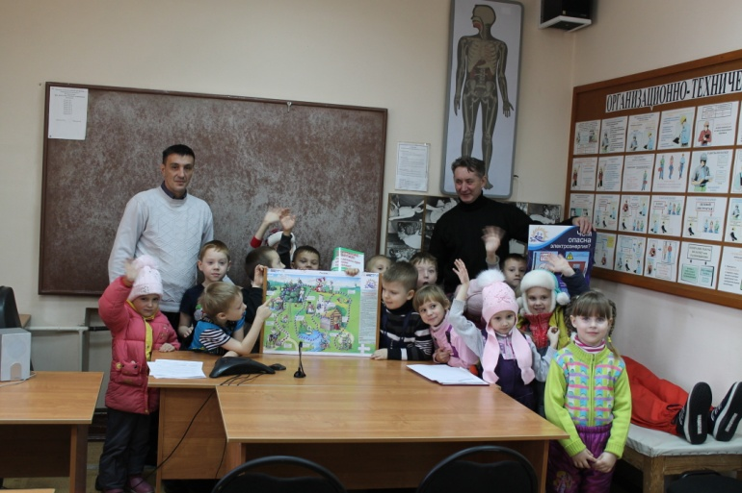
Ранняя профилизация
На базе МДОАУ д/с № 12 г. Зеи реализуется инновационный проект «Растим инженеров с детского сада»

Slide 35
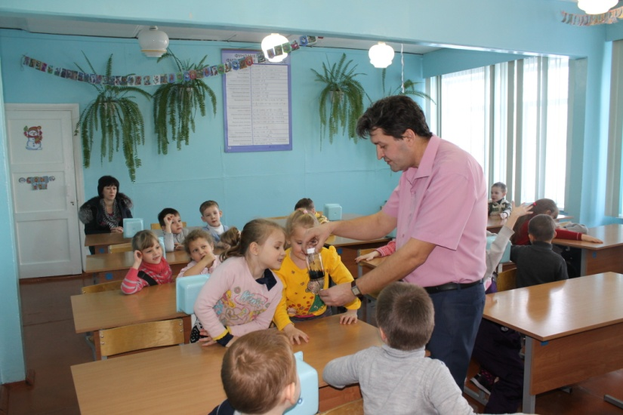
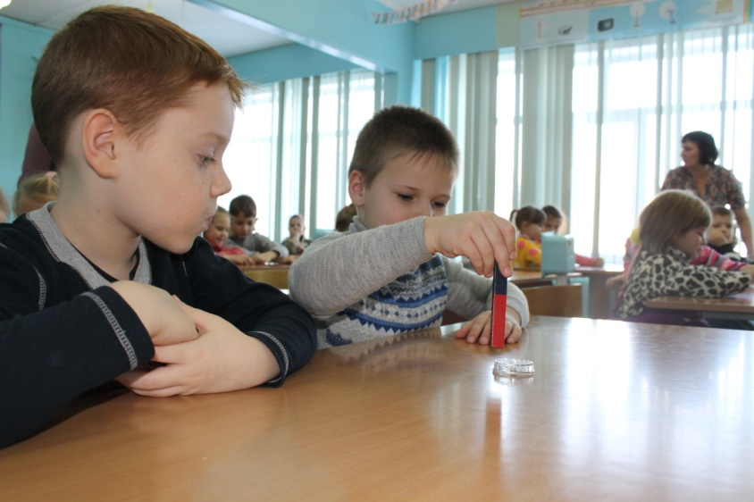
Ранняя профилизация
проект «Растим инженеров с детского сада»

Slide 36
Диагностика по ведению профориентационной работы в ОО г. Зеи
75% - систематически, 19% - периодически, 6% - только разовые мероприятия.
в 80% образовательных организациях профориентационная работа проводится на основе плана, составленного образовательной организацией, в 20% - на основе самостоятельно разработанной программы.
61% - взаимодействуют с профессиональными образовательными организациями, 44% - с Центром занятости населения,50% - с предприятиями города.
Формы и методы сопровождения профессионального самоопределения:
классные часы (91%), встречи с представителями профессий – 80%, День открытых дверей – 19%, экскурсии на предприятия – 44%, викторины, игры – 39%, консультации психолога – 61%, мастер-классы –8%.
В 75% ОО - имеются профориентационные уголки, 41% - размещают информацию по профориентации на собственных сайтах.
Во всех ОО имеются методические разработки мероприятий профориентационного характера.
75% ответственных за профориентационную работу сталкиваются с трудностями при организации данной деятельности (у 42% педагогов отсутствует специальная подготовка).

Slide 37
Центр профессиональной ориентации для обучающихся в том числе для детей с ОВЗ
Цели деятельности Центра:
организационное, научно-методическое, информационно-технологическое обеспечение системы профориентации;
координация действий звеньев системы профориентации: общеобразовательных организаций, ЦЗН, учреждений и организаций, средств массовой информации, родителей, общественности;
воспитание всесторонне развитой личности, профессионально- мобильной, профессионально-самостоятельной, профессионально компетентной;
оказание поддержки молодежи, создание системы содействия трудоустройству и адаптации на рынке труда выпускников школ;
раскрытие внутреннего мотивационного потенциала обучающихся.

Slide 38
Проект «Я – будущий»
№ п/п | Вид деятельности | Охват обучающихся (чел.)
1 | Экскурсии на предприятия города (Зейская ГЭС, пожарная часть, редакция газеты «Зейский вестник», отделение полиции, администрация города, почта) | 356
2 | Информационные встречи с представителями ТОГУ, АМГУ, ДальГАУ, средними специальными заведениями Амурской области (7, 8, 9, 10, 11 кл.) | 1013
3 | Элективные курсы
3.1. | МБО ДО ДДТ «Ровесник» - «Основы ораторского искусства» (8,9,10 кл.) | 47
3.2 | Организация работы элективных курсов в рамках предпрофильной подготовки, профильного обучения в общеобразовательных организациях (9 кл.) | 249
3.3 | Организация работы дистанционных элективных курсов в рамках предпрофильной подготовки на базе Ресурсного центра по дистанционному обучению (9, 11 кл.) | 141

Slide 39
Проект «Я – будущий»
№ п/п | Вид деятельности | Охват обучающихся (чел.)
4. | Другие виды работ (в рамках реализации социального проекта «Я - будущий»)
4.1 | - социальный опрос (8 – 11 кл.) | 844
4.2 | - работа лекторских групп (9,10 кл.) | 440
4.3 | - интернет – викторина (4,5,6 кл) | 876
4.4 | - профессиональный квест (7,8 кл). | 512
4.5 | - экскурсия в Покровский горный колледж (8,9 кл.) | 78
4.6 | - экскурсия в медицинский колледж (8,9 кл.) | 63
4.7 | - профориентационная игра «Угадай профессию» (7 кл.) | 50
4.8 | - конкурс рисунков среди обучающихся 1 – 4 классов «Мир профессий» | 132

Slide 40
Проект «Я – будущий»
№ п/п | Вид деятельности | Охват обучающихся (чел.)
4.9 | - ролевой тренинг «Курс выживания для подростков» (8,9,10 кл) | 51
4.10 | - деловая игра «Мир профессий» (10 кл.) | 55
4.11 | - конкурс фотографий «Профессии моих родителей» (4-8 кл.) | 69
4.12 | - каникулярная смена «Мой выбор» (9 – 11 кл.) | 50
5 | Неделя профориентации «Сотвори своё будущее» (информирование учащихся 9 – 10 классов и их родителей о рынке труда и рынке образовательных услуг в сфере угольной промышленности) | 440

Slide 41
Спасибо за внимание!

